Slide 1

ȘCOALA ALTFEL
„SĂ STII MAI MULTE, SĂ FII MAI BUN!”
15.05.2017-19.05.2017

Slide 2
GRĂDINIȚA NR.185, SECTOR 5, BUCUREȘTI Str. GAROAFEI, NR. 12
NIVEL DE ÎNVĂȚĂMÂNT: PREȘCOLAR
EFECTIV: PERSONAL DIDACTIC – 22
PERSONAL DIDACTIC AUXILIAR – 9
PERSONAL NEDIDACTIC – 5
ASISTENT MEDICAL PERMANENT – 1
DOCTOR PERIODIC – 1

Slide 3
ȘCOALA ALTFEL: „SĂ STII MAI MULTE, SĂ FII MAI BUN!”
PROGRAM:
LUNI, 15.05.2017: „Suntem mici și colectăm, natura o protejăm!”
(reciclare și colectare selectivă)
MARȚI, 16.05.2017: ”Vizionare spectacol teatru de papuși, Țăndărică”
MIERCURI, 17.05.2017: ”Excursie la Atelierul de prăjituri Pietroșani,
jud. Argeș”
JOI, 18.05.2017: ”Vizită la Muzeul CFR, București”
VINERI, 19.05.2017: ”Vizita la ISU ”Dealul Spirii”, București – Departamentul de Pompieri „13 Septembrie”.

Slide 4
MIERCURI, 17.05.2017
Domeniul educativ: educație pentru sănătate și stil de viață sănătos (activitate practic-gospodarească)
Excursie la Atelierul de Prajituri, loc. Pietroșani, jud. Argeș
SCOPURILE ACTIVITĂȚII: - formarea deprinderilor de comportare civilizată în excursie;
- respectarea normelor și regulilor specifice unei activități conform obiectivelor propuse.
OBIECTIVE OPERAȚIONALE VIZATE:
- să realizeze produsele de patiserie conform indicațiilor primite;
- să participe la activitățile recreative și distractive planificate;

Slide 5
EFECTIV PARTICIPANT: 15 PREȘCOLARI (aproximativ 50% din numărul total de preșcolari înscriși la grupă) ȘI 14 ADULȚI
DURATA EXCURSIEI: 1 ZI
DESCRIEREA ACTIVITĂȚILOR:
Câte lucruri se pot face într-o zi! Miercuri, 17.05.2017, am fost într-o excursie care ne-a oferit distractie, joaca, dar și atelier de învatare practica. Să vă spunem mai multe…
Am parcurs autostrada București – Pitești, apoi am ajuns la Pietroșani. Am fost întâmpinați cu ospitalitate și conduși la Ferma de animale. Copiii s-au bucurat de fiecare informație pe care au aflat-o și au fost încantati ca au avut posibilitatea să hraneasca chiar ei păsările.
Periplul a continuat cu cea mai așteptată escală: cea de la Parcul de distracții. Nu va pot reda în cuvinte bucuria cu care micuții au gustat fiecare prilej de joaca: s-au plimbat pe apa – inchisi in mingi gonflabile, au condus ATV-urile, au tras cu arcul, au sărit in trambulină, s-au dat cu tiroliana, apoi s-au „relaxat” la tobogane, leagane si balansoare.
După atâta consum de energie am luat o masă caldă la prânz, exersând și deprinderile de comportament civilizat. Provocarile zilei au continuat cu vizita la Atelierul de prăjituri. Toți am intrat în rolul cofetarilor și am frământat coca, apoi am facut fursecuri pe care le-am pus la cuptor cu gândul că vom avea primul nostru desert făcut împreună.

Slide 6
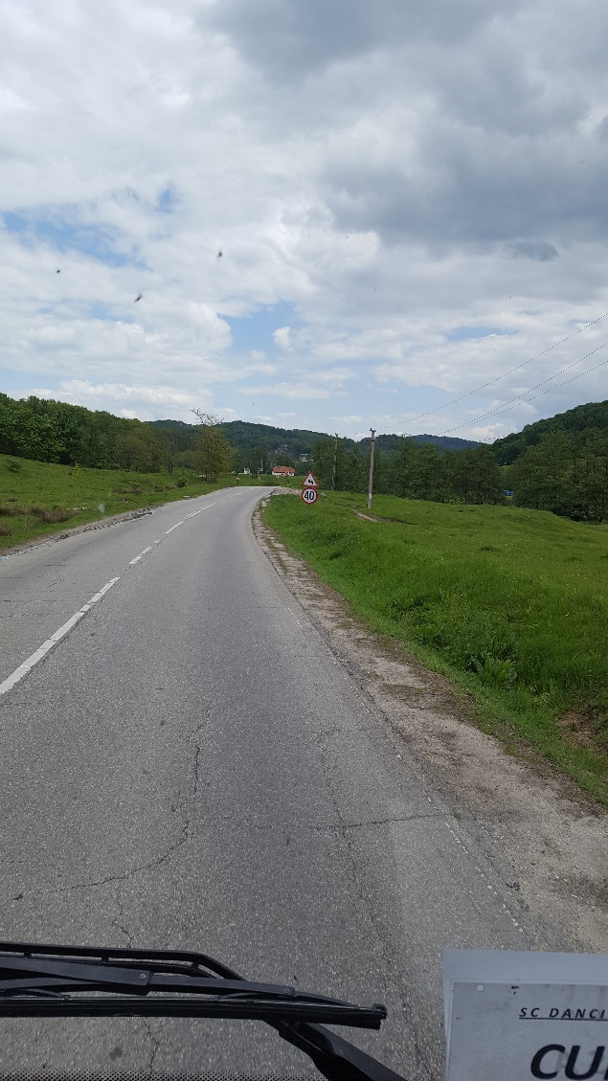
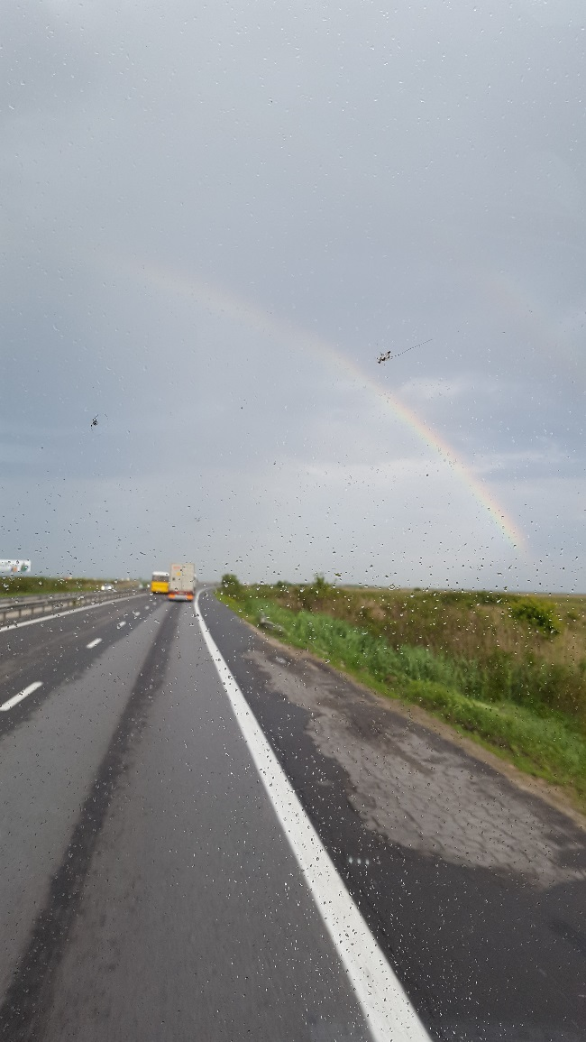
Și fotografiile își au limbajul lor, așa că le vom lăsa și pe ele să exprime o zi pentru care micuții mi-au mulțumit în cel mai sincer mod: printr-o îmbratisare!

Slide 7
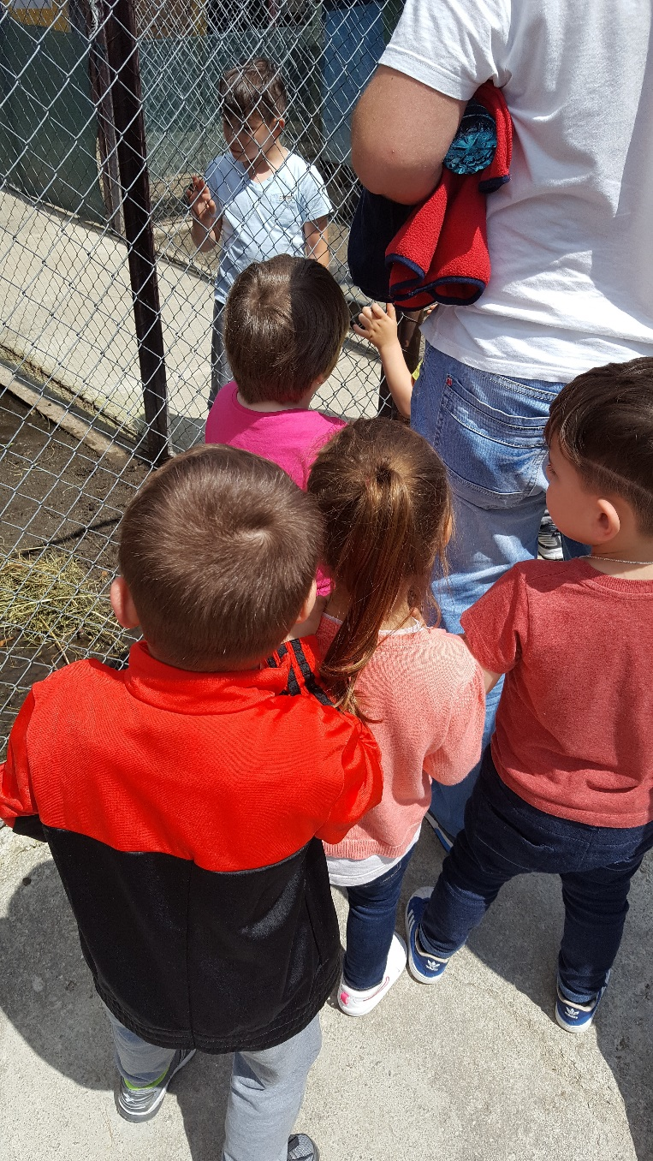
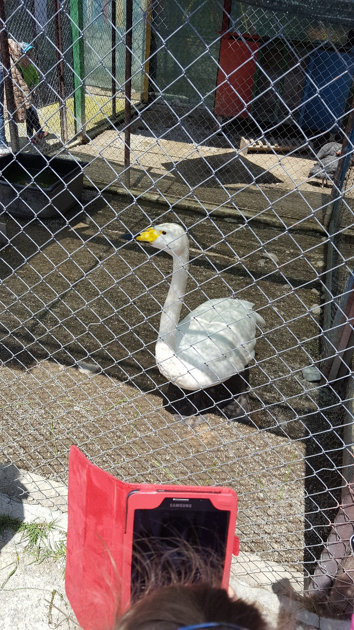
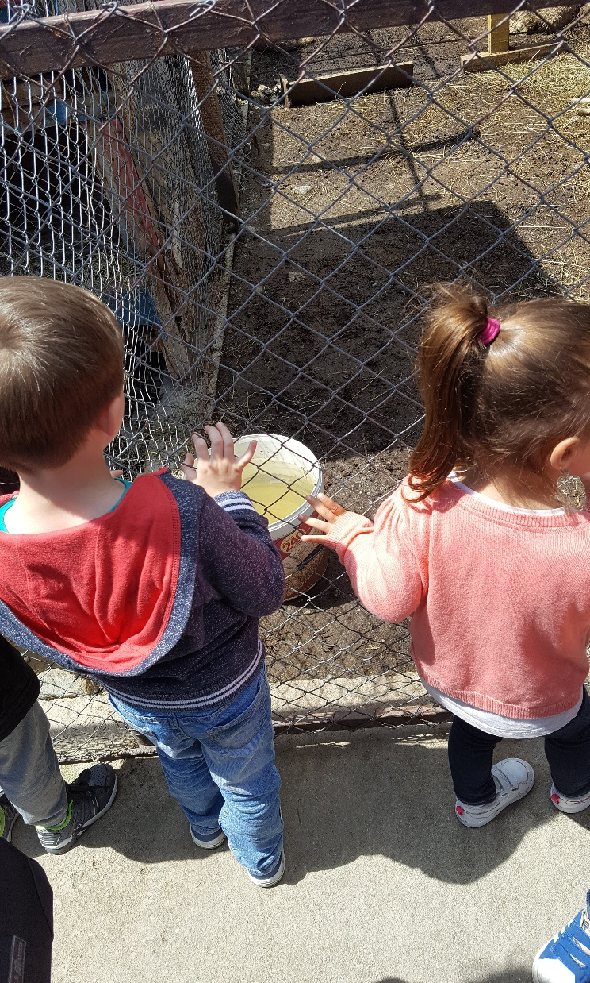
FERMA DE ANIMALE

Slide 8
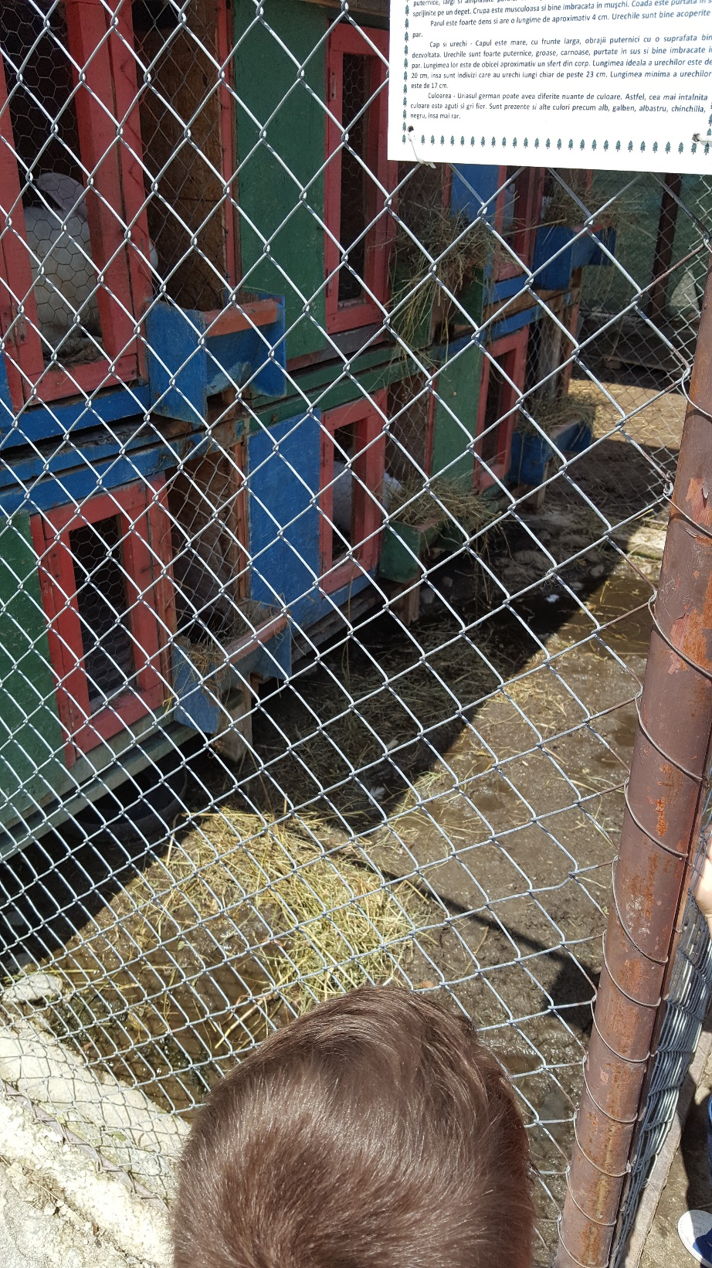
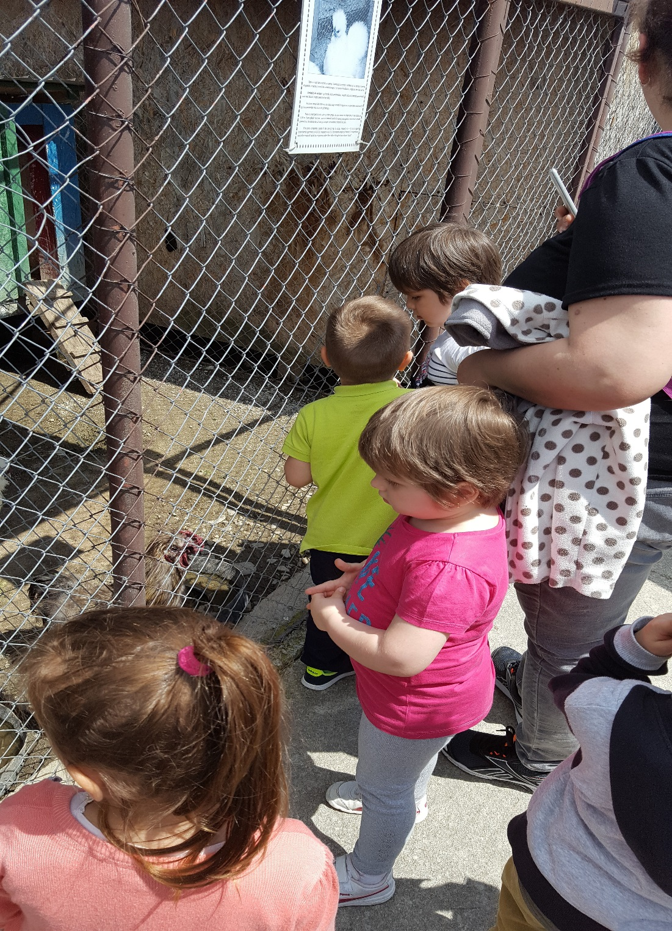

Slide 9
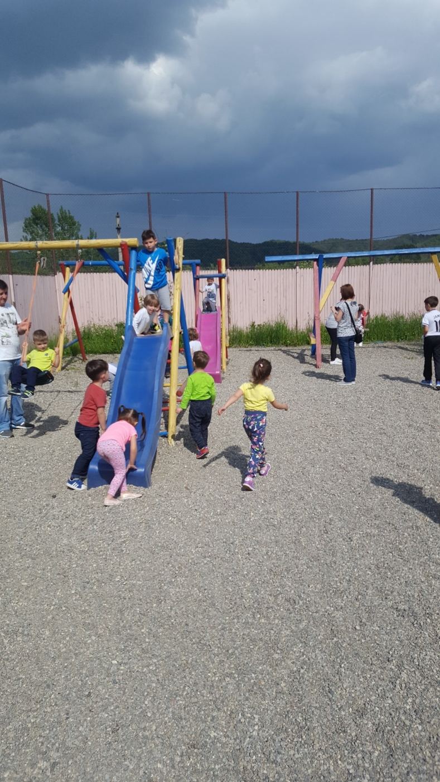
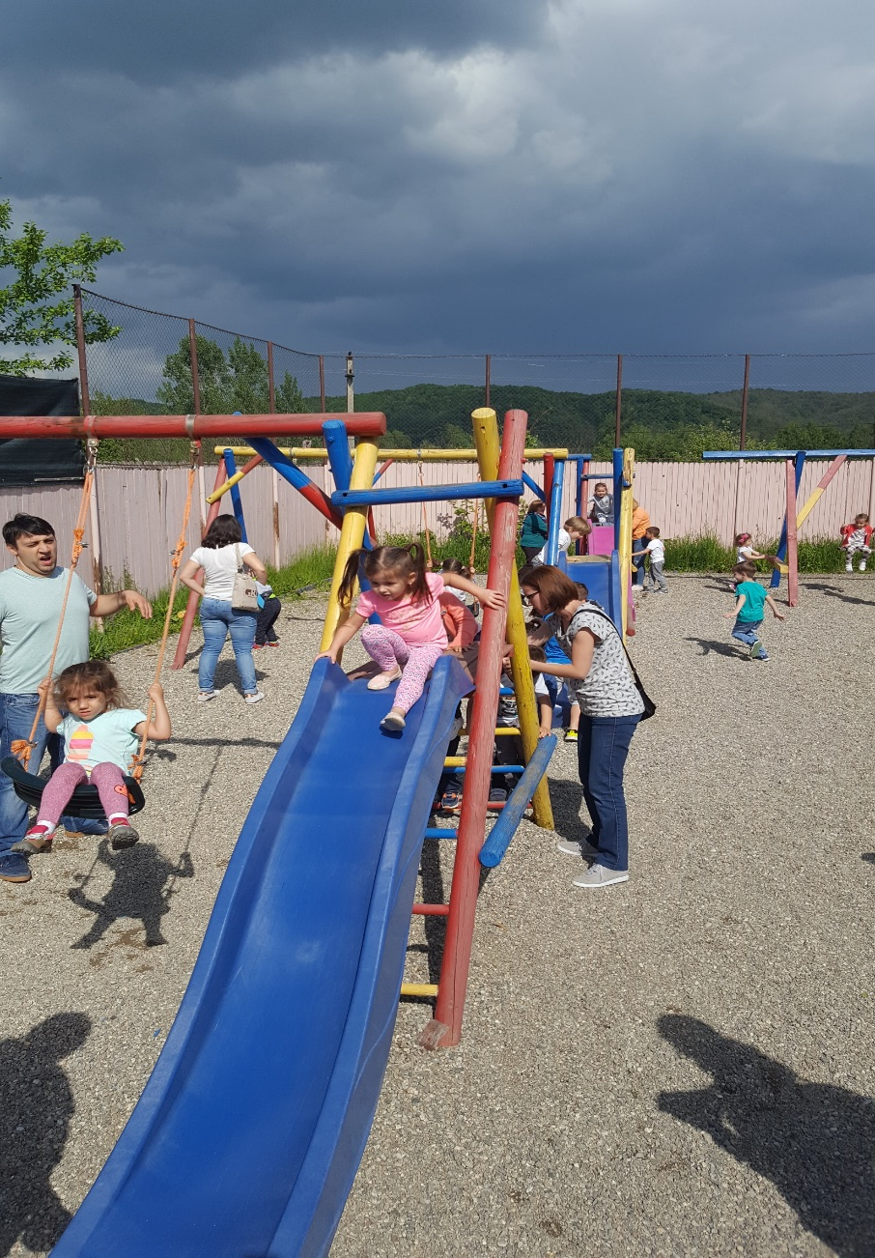
PARCUL DE DISTRACȚII:

Slide 10
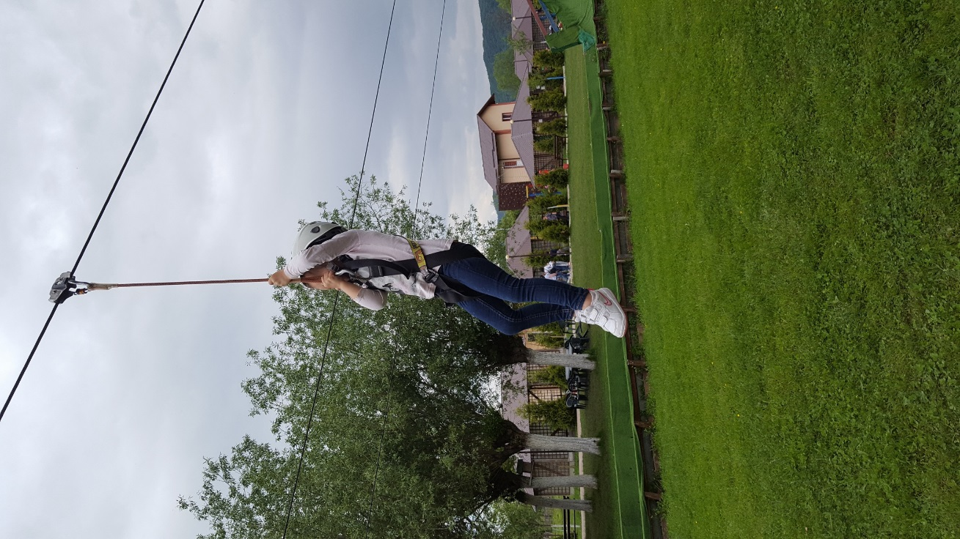
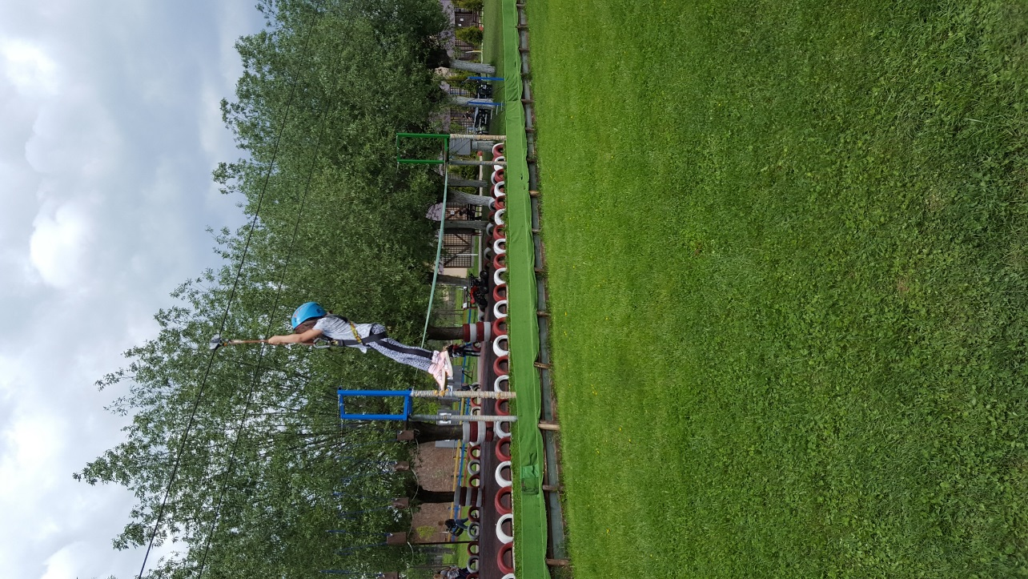

Slide 11
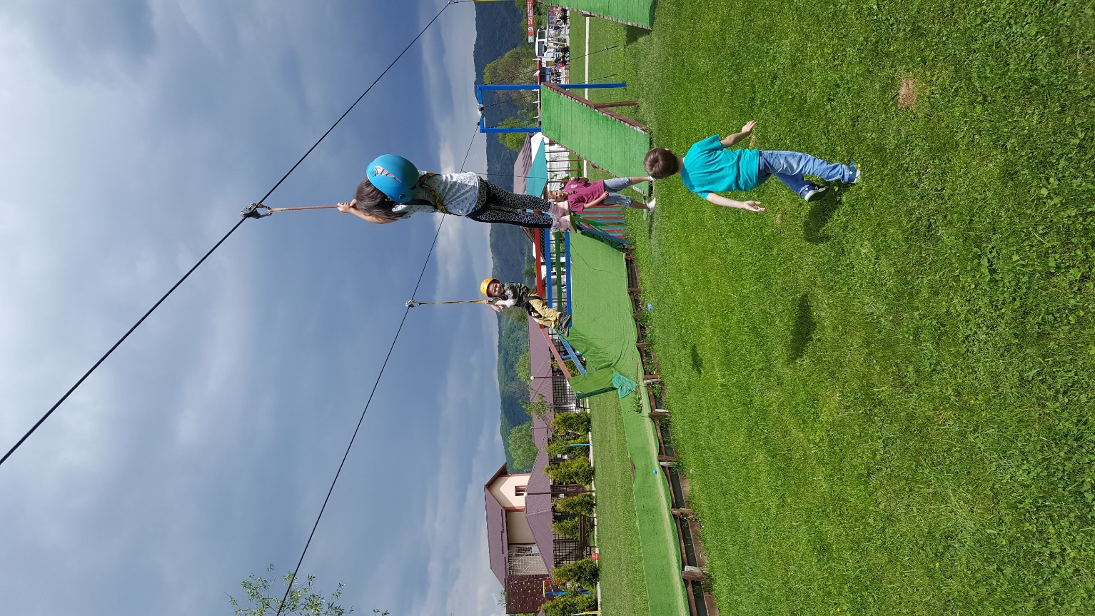
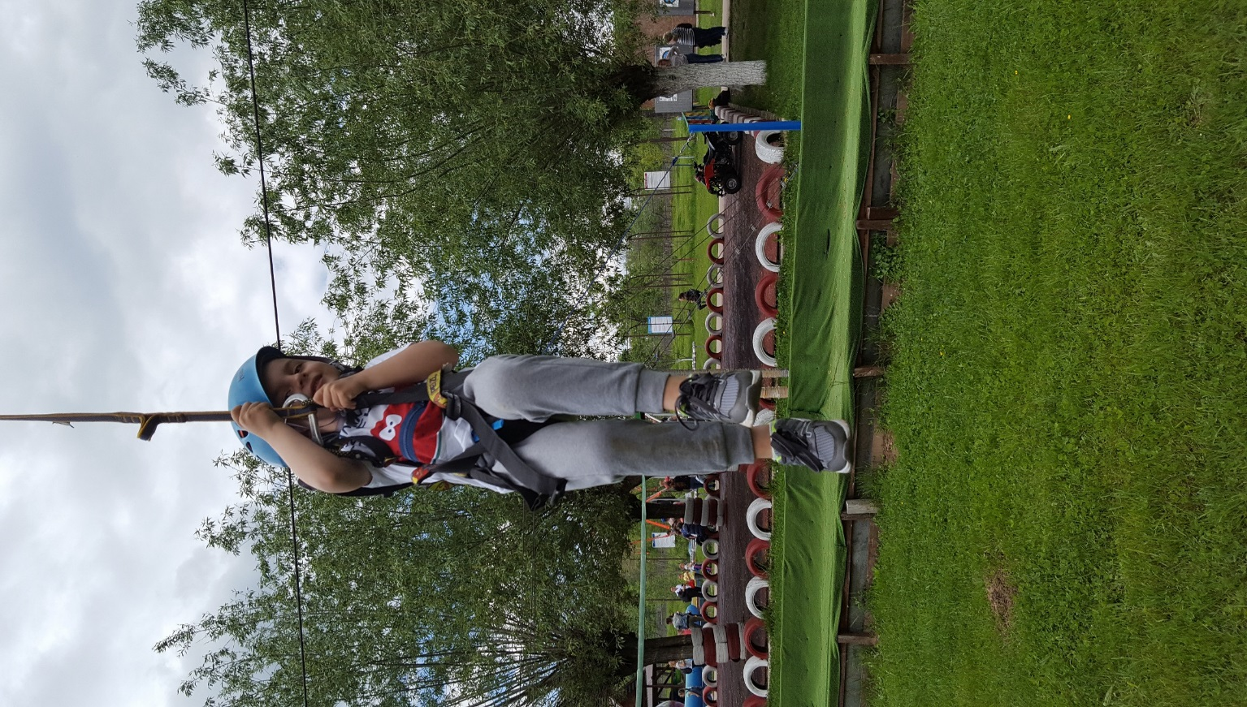

Slide 12
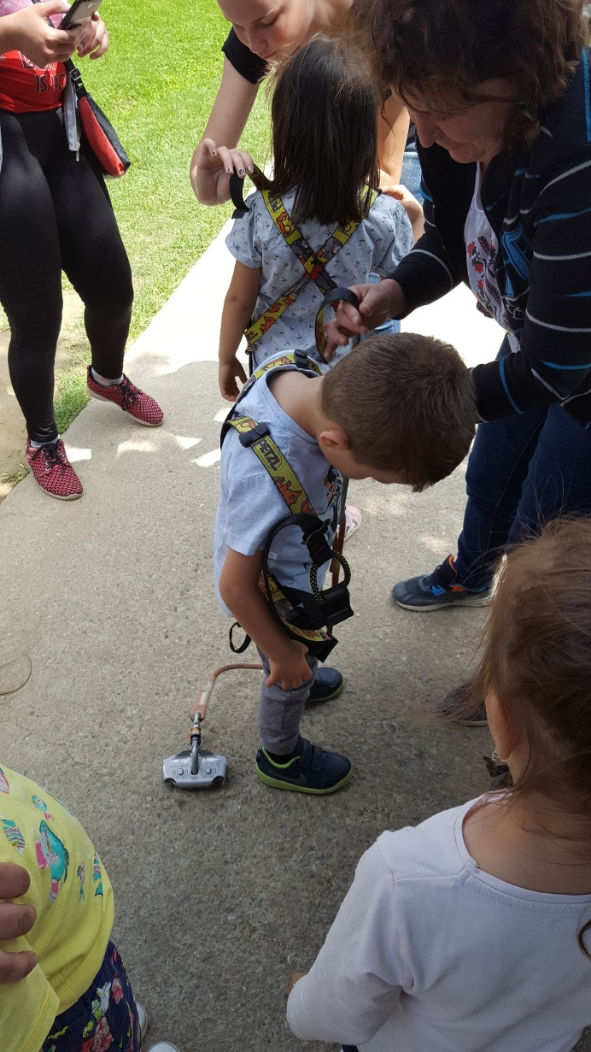
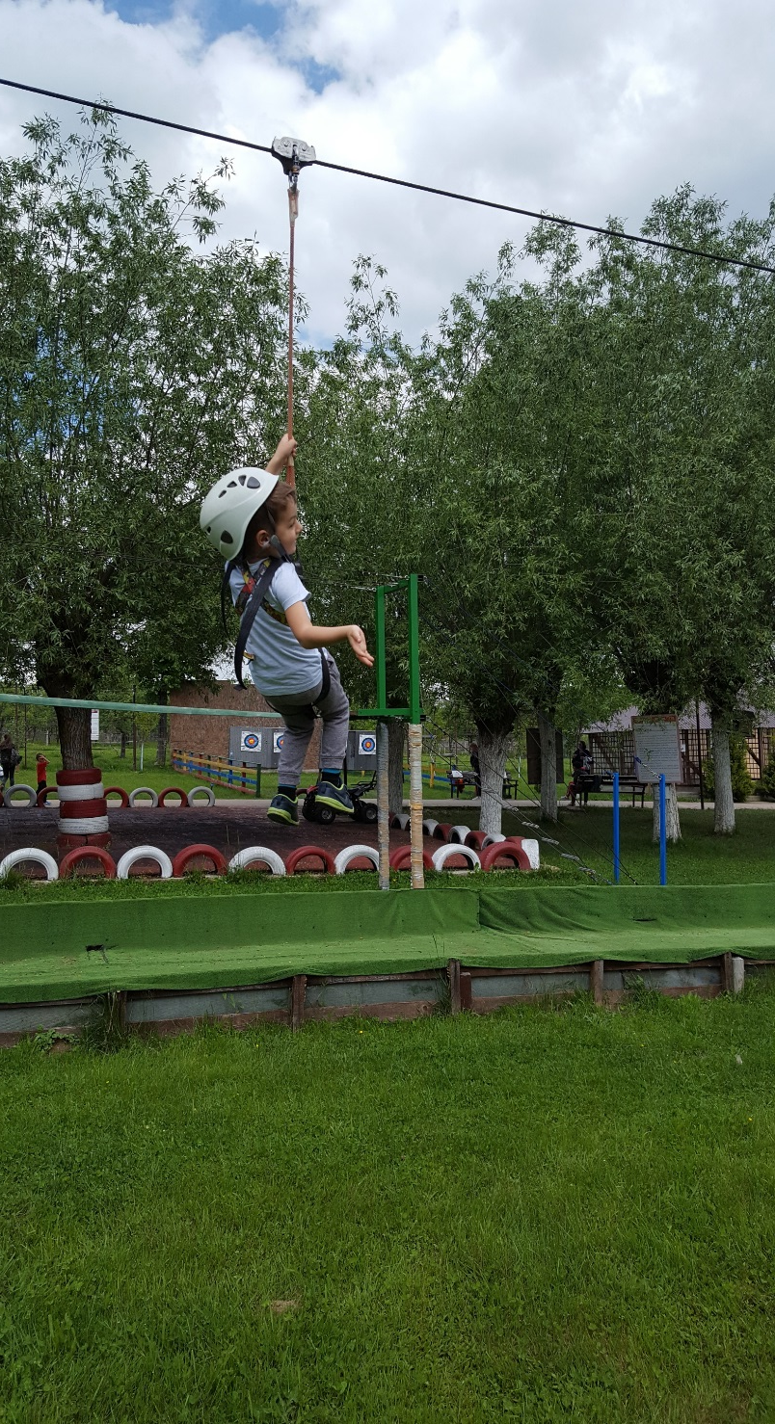
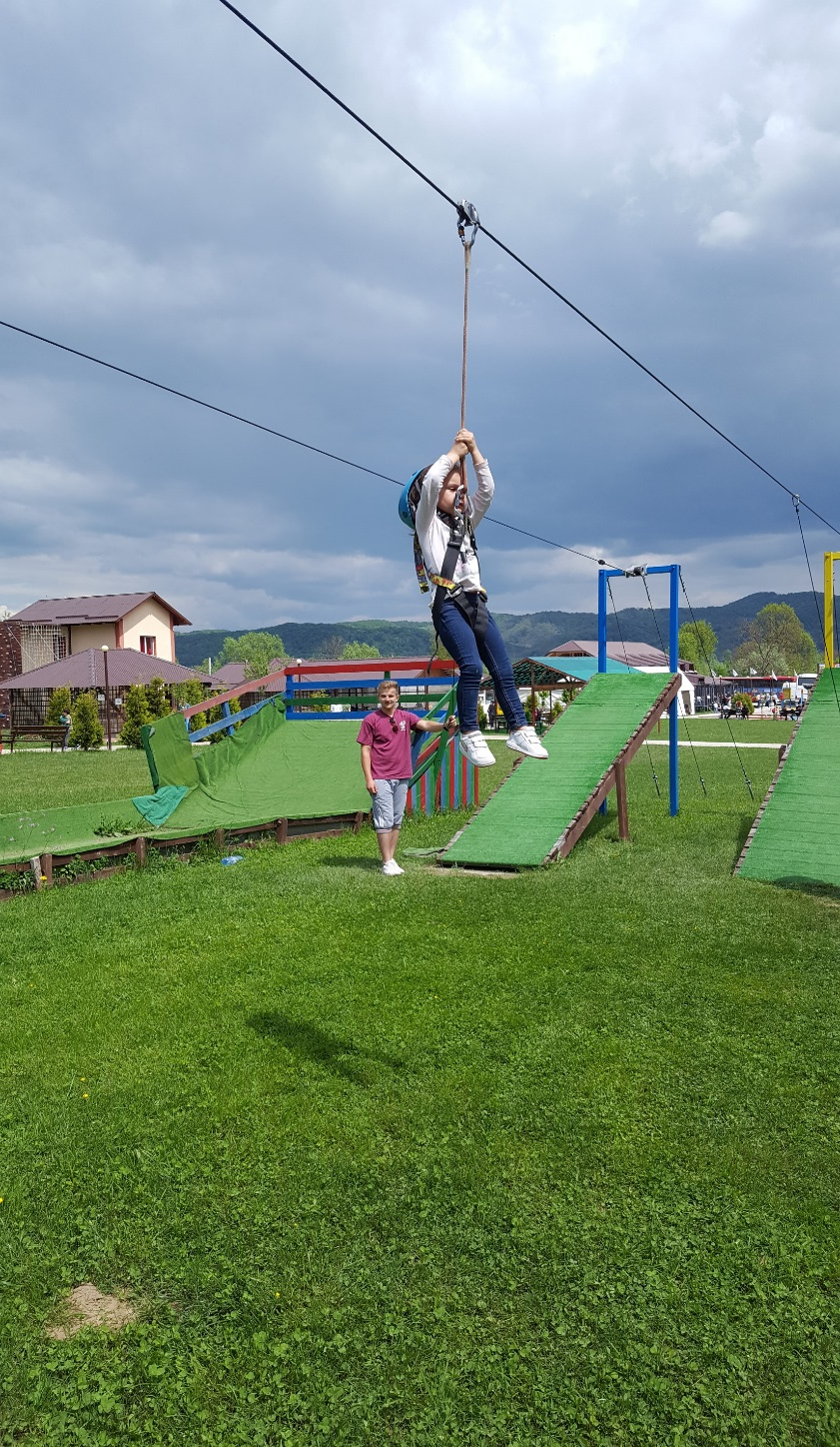

Slide 13
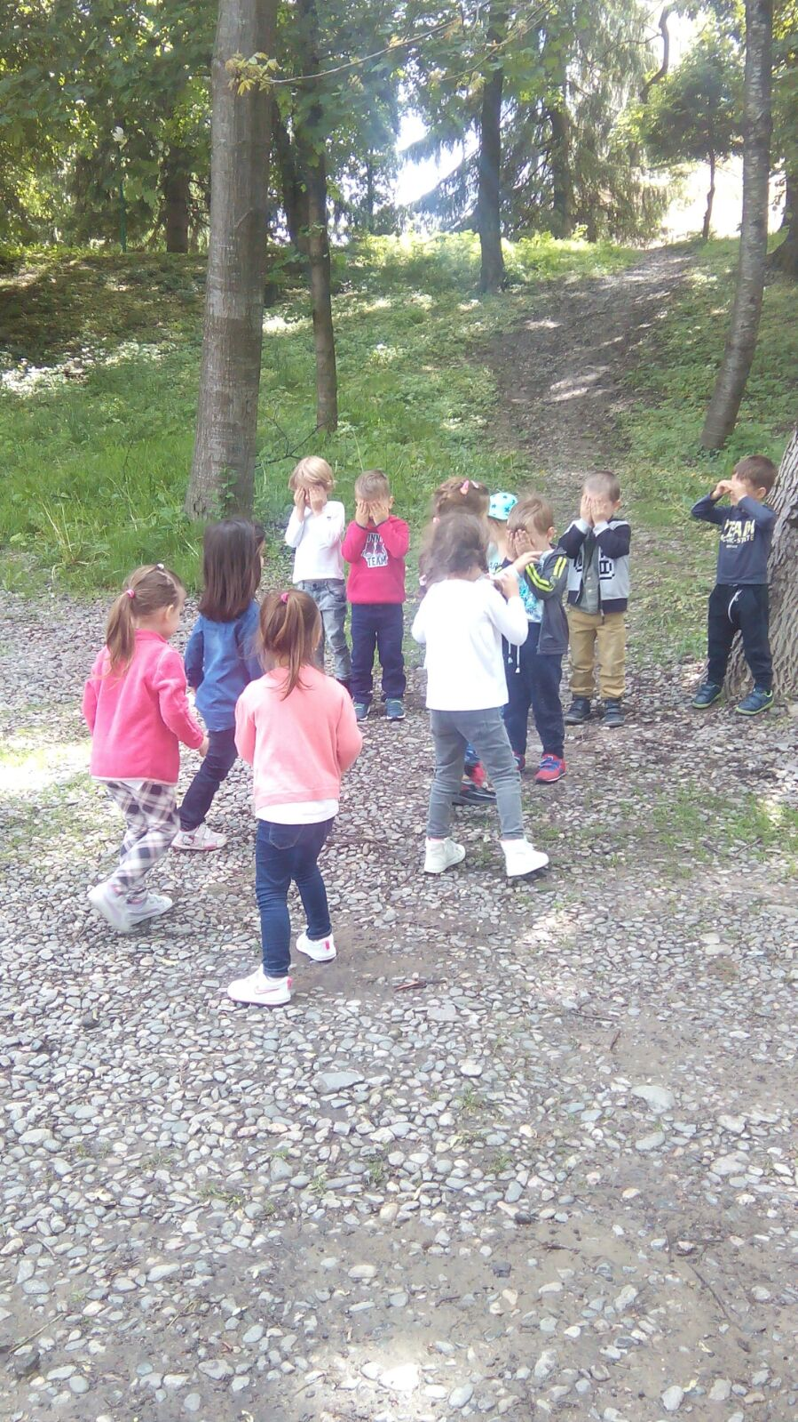
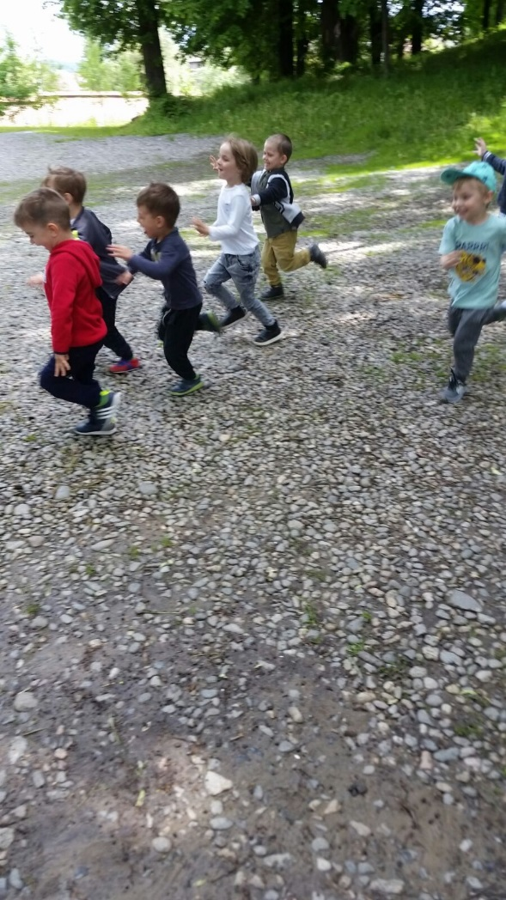

Slide 14
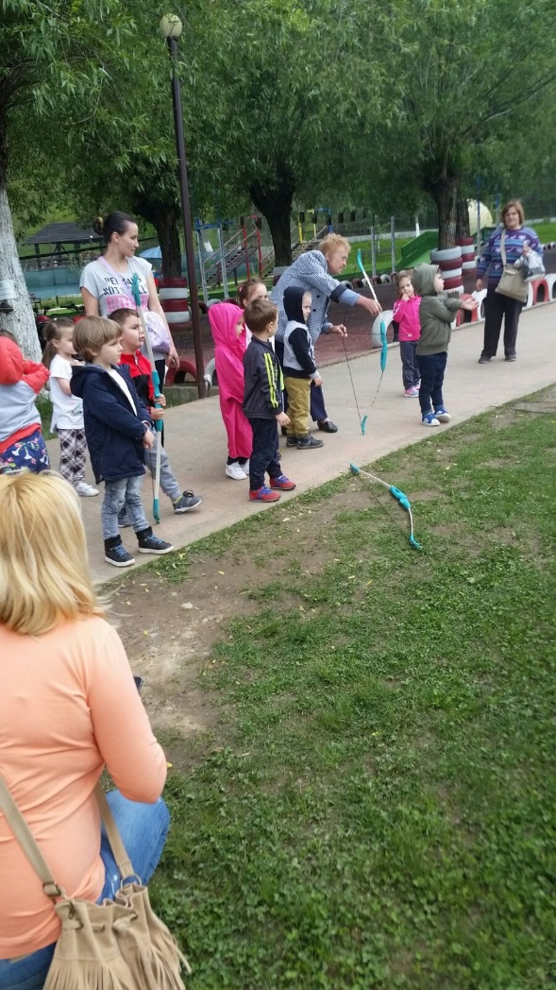
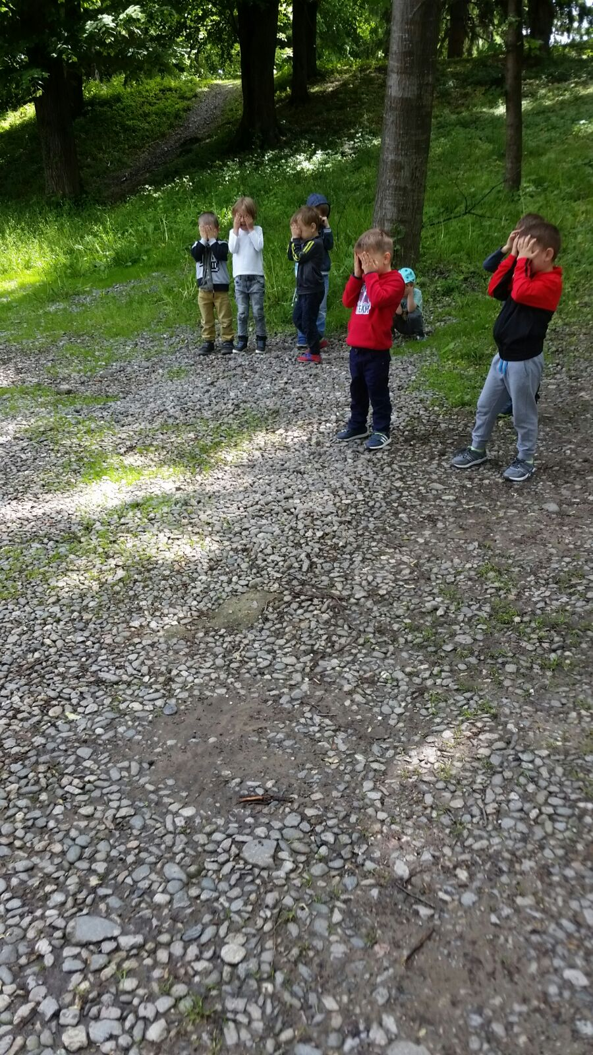

Slide 15
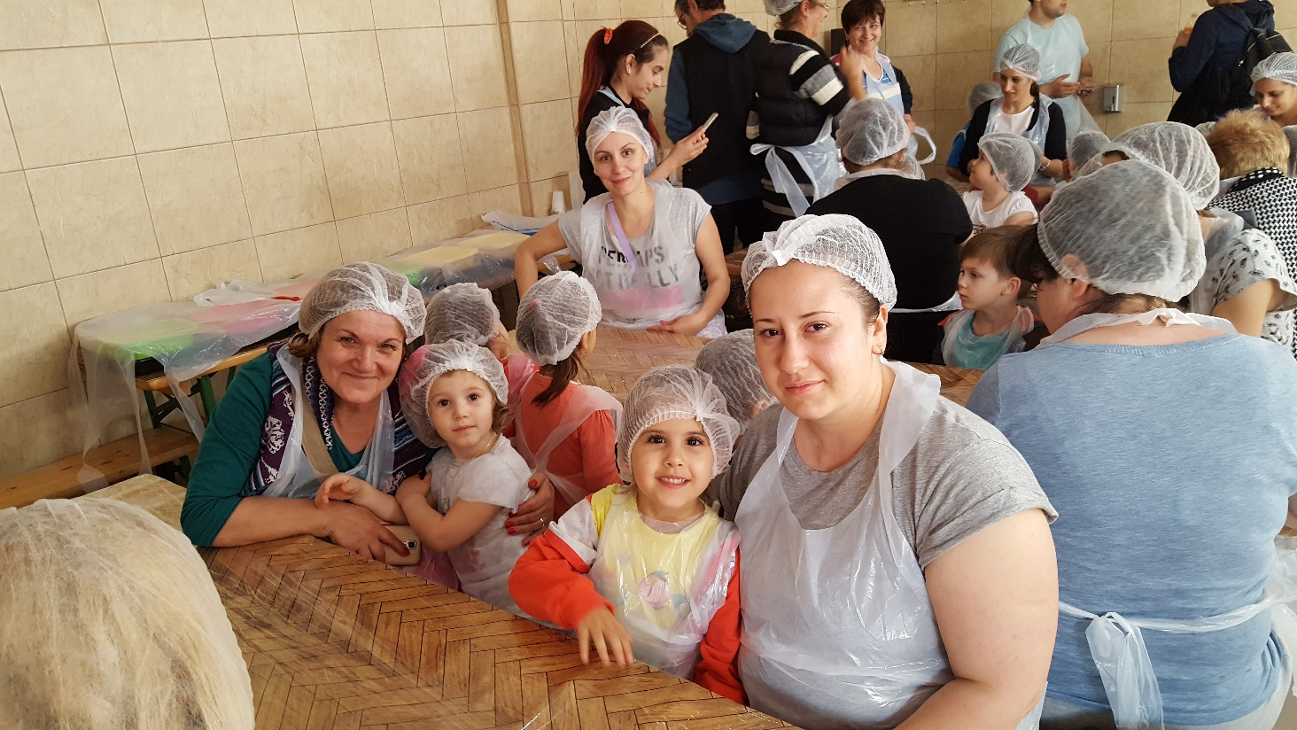
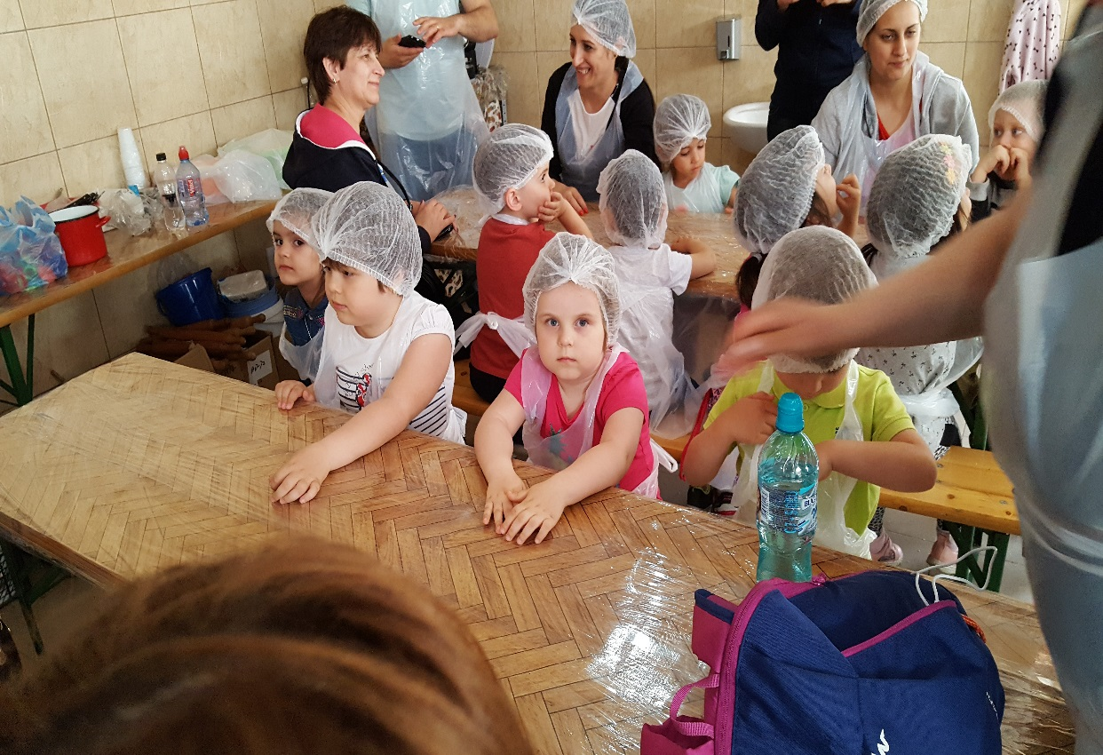
ATELIERUL DE PRAJITURI:

Slide 16
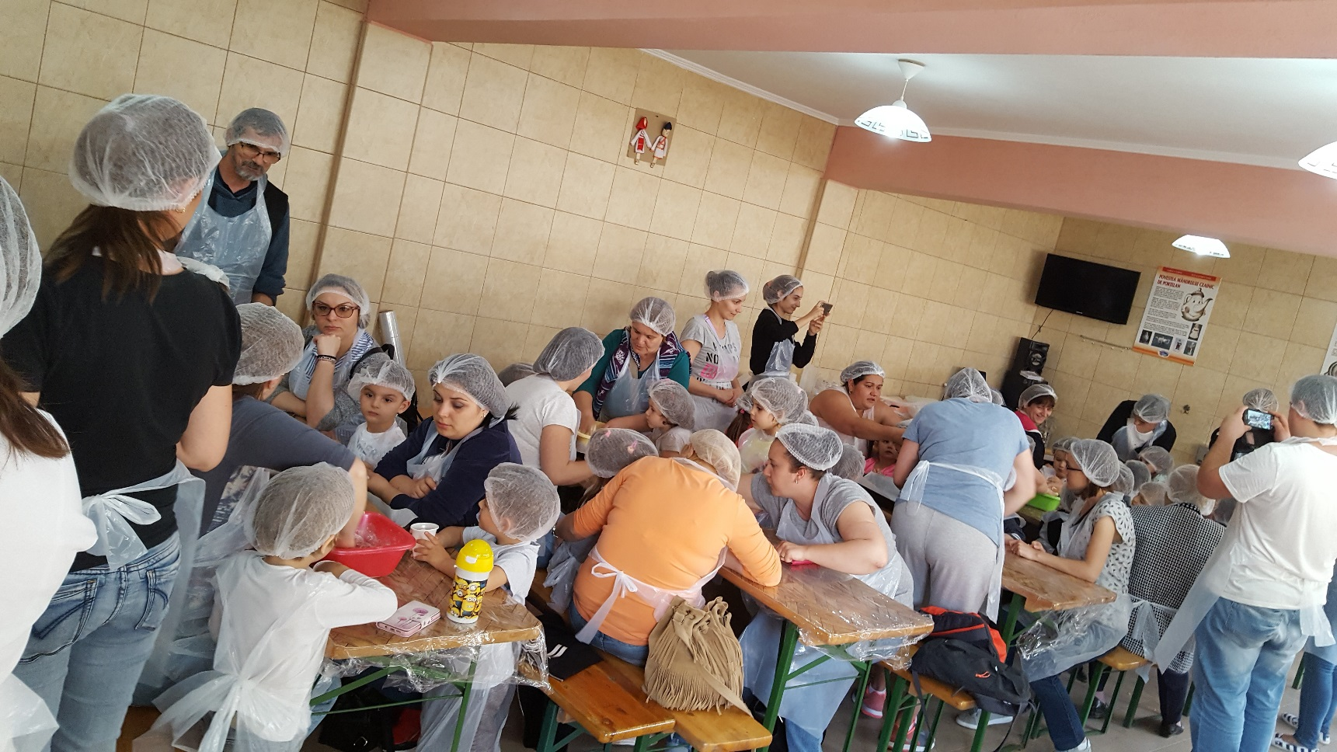
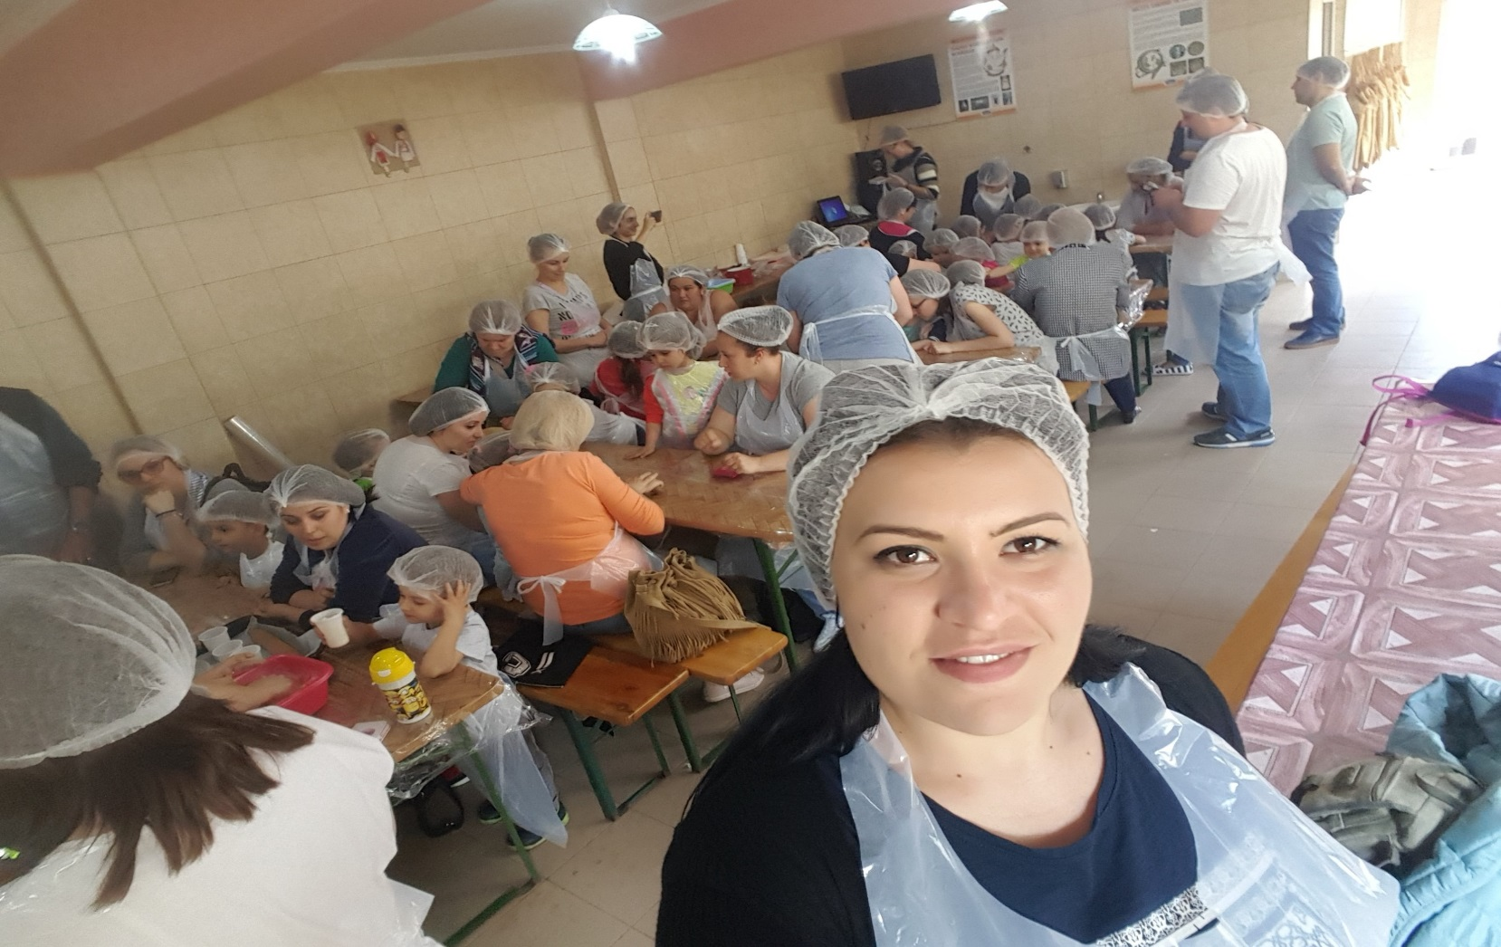

Slide 17
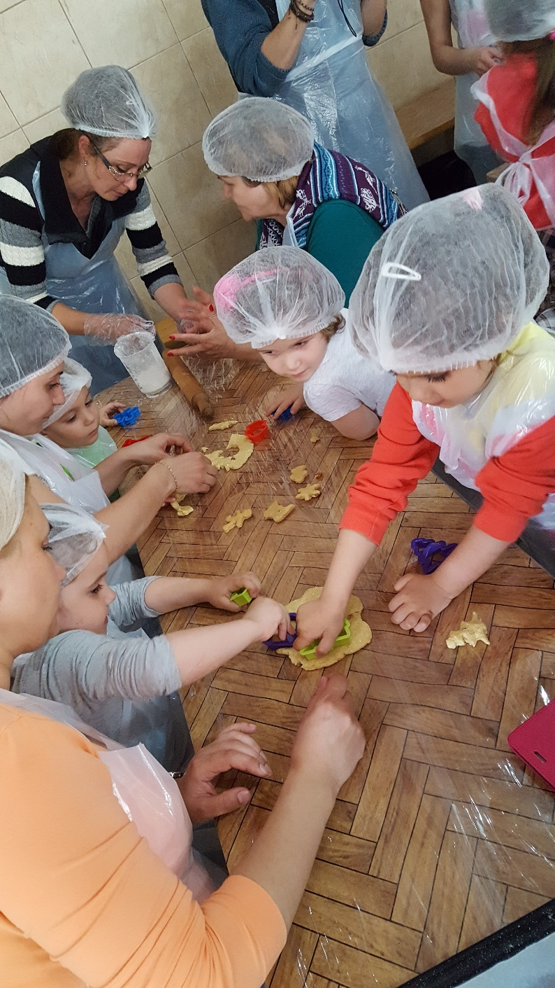
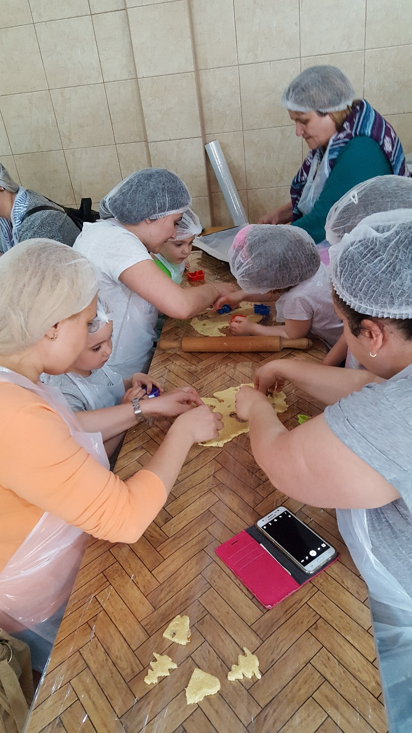
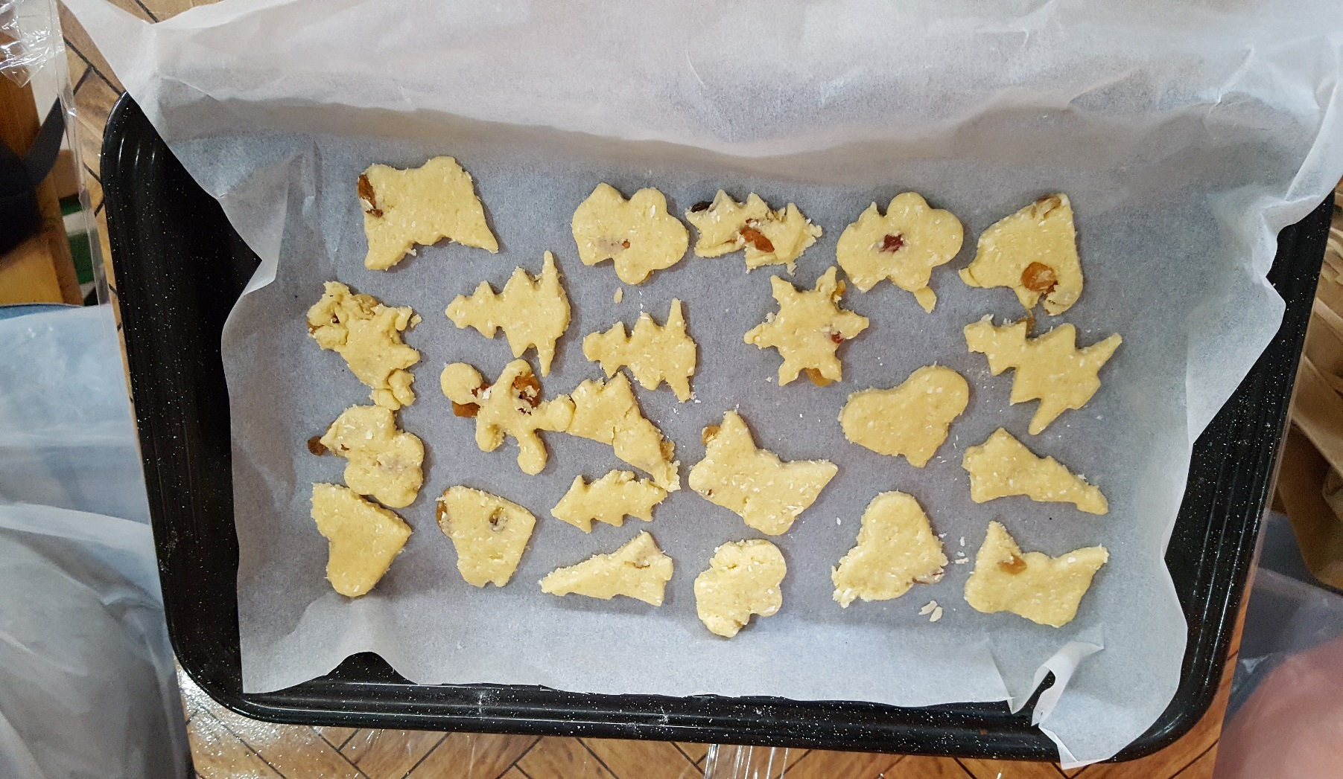

Slide 18
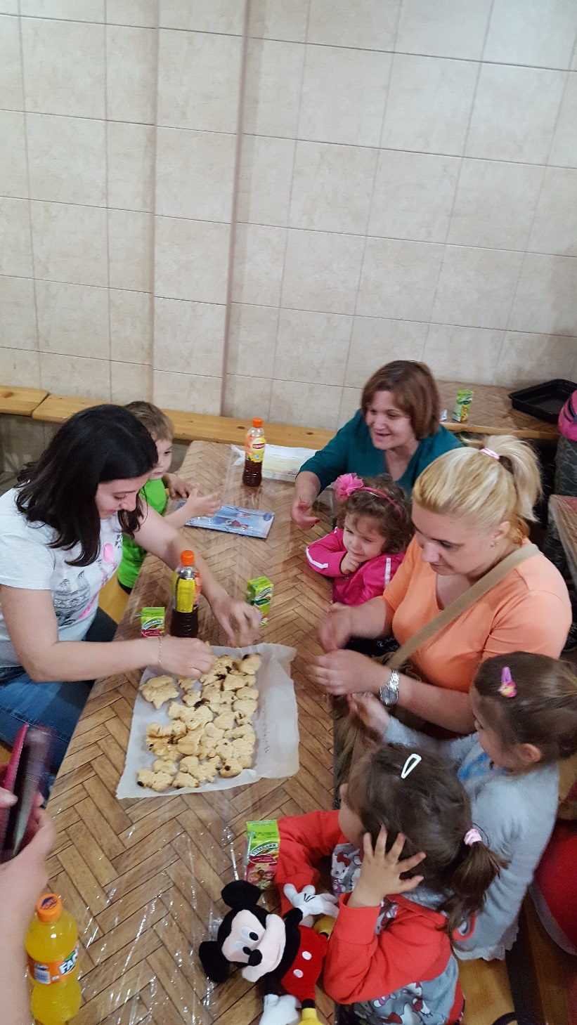
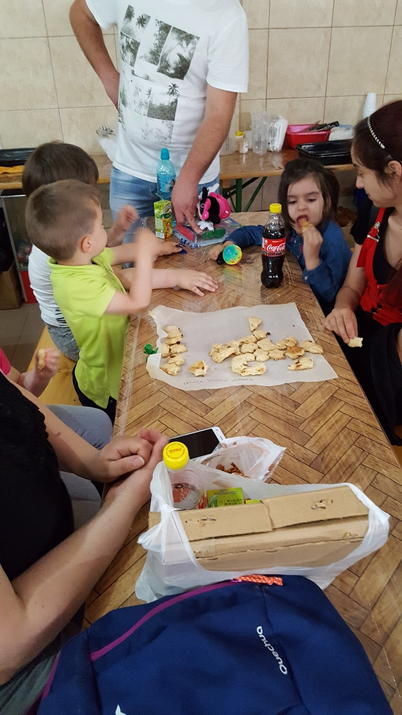

Slide 19
CONCLUZII:
Excursiile organizate au multiple valenţe de informare şi educare a copiilor. Acestea, bine pregatite, sunt atractive la orice varstă pentru că se desfăşoară într-un cadru nou, stârnesc interes, produc bucurie, facilitează acumularea de cunoştinţe, chiar dacă reclamă efort suplimentar.
Organizarea excursiei răspunde dorinţei exprimate de copii și părinți de a călători şi de a petrece împreună timpul liber, desfăşurând activităţi recreative şi instructive.
Excursiile şi drumeţiile au caracter relaxant, contribuind în mod categoric la dezvoltarea relaţiilor dintre copii în colectivele din care fac parte.
După această zi, părinții îşi amintesc cu plăcere de întâmplările din timpul excursiei organizate, exprimându-și dorința de a mai organiza și cu alte ocazii astfel de iesiri.

Slide 20

Vă mulțumim pentru atenție!

